Slide 1
Ориентация монокулярной камеры с использованием точек схождения перспективы

Slide 2
???
высокий уровень интереса к автономной самоуправляемой технике
в числе наиболее проблемных подсистем значится система навигации и позиционирования
такую систему можно построить с использованием методов компьютерного зрения
одна из решаемых задач – определение углов наклона и поворота камеры

Slide 3
Постановка задачи
реализация метода, предложенного Вилле Хуттуненом и Робертом Пише [Link1]
проверка работоспособности на изображениях внутренних помещений
перенос метода в условия городской среды
проведение тестирования на наборе изображений городской застройки
тестирование на наборе «плохих» с точки зрения специфики метода изображениях
анализ проблем

Slide 4
Распространенные способы решения задачи позиционирования
спутниковые системы навигации
инерциальные системы навигации
системы локального позиционирования

Slide 5
Спутниковые системы навигации
GPS, GLONASS, GALILEO и другие их аналоги
плюсы:
универсальность, доступны почти везде и всегда
является пассивной системой – требуются минимальные вычисления со стороны приемника
не имеет дрейфа
минусы:
погрешность порядка 5-15 метров – слишком высокая для объектов, чьи линейные размеры не превышают нескольких метров
увеличение погрешности или невозможность использования в условиях городской застройки, внутри помещений, внутри тоннелей, под землей и даже под густой листвой

Slide 6
Инерциальные системы навигации
содержат акселерометры для определения параметров линейного ускорения и гироскоп для определения углов поворота и наклона
плюсы:
автономность
помехозащищенность
возможность полной автоматизации всех процессов навигации
низкое энергопотребление
минусы:
наличие дрейфа – накопление ошибки со временем работы. Различными техниками можно уменьшить величину ошибки, но не избавиться вовсе.

Slide 7
Системы локального позиционирования
использование технологий построения трехмерной карты окружающей среды:
на основе данных эхолокации инфракрасными или ультразвуковыми датчиками
на основе фотографических данных методами компьютерного зрения

Slide 8
Методы компьютерного зрения, использующиеся в системах позиционирования
метод одновременной навигации и картирования (simultaneous localization and mapping, SLAM)
метод определения структуры объекта в процессе движения (structure from motion, SfM)

Slide 9
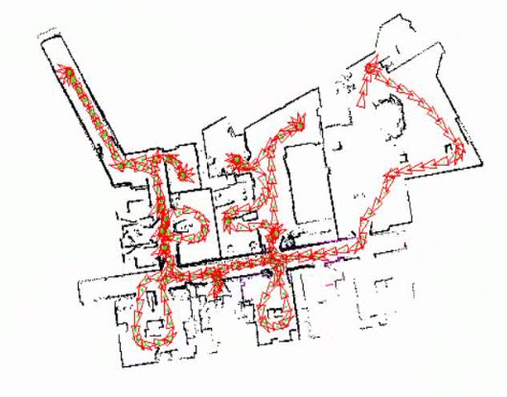
Пример результата работы метода SLAM

Slide 10
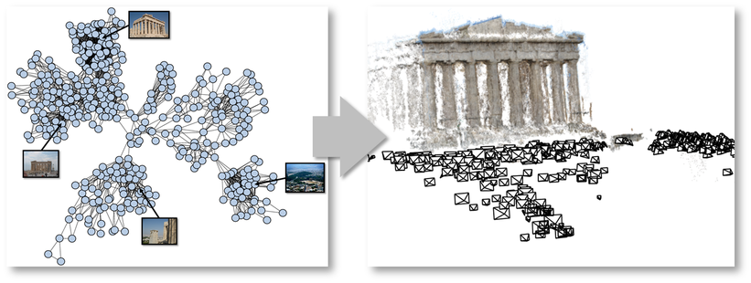
Пример результата работы метода SfM

Slide 11
Кратко о методе Хуттунена, Пише
решает задачу определения трехмерной ориентации монокулярной камеры путем нахождения точек схождения перспективы, обнаруженных на изображении
предполагается, что точки схождения перспективы образованы проекциями линий, образующих ортогональную систему
такая ситуация возможна, например, внутри помещений, где хорошо выделяются линии, образованные стенами, полом и потолком, а также предметами интерьера, расположенными параллельно или ортогонально им
предположение можно расширить на изображения городской застройки, которая обычно ведется на декартовой сетке, а дома имеют форму параллелепипедов

Slide 12
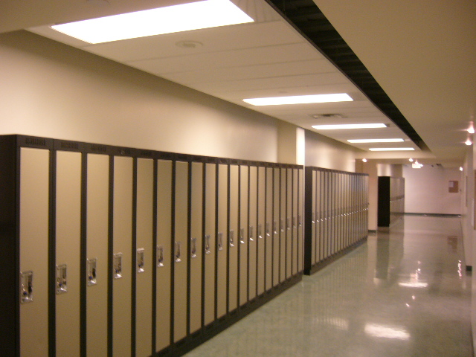
Пример изображения внутри помещения

Slide 13
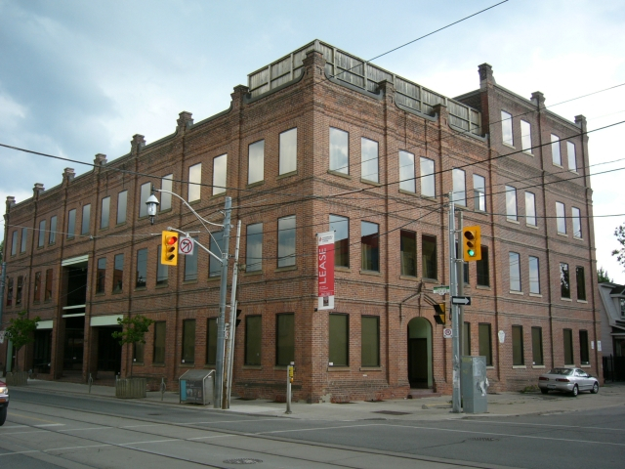
Пример изображения вне помещения

Slide 14
Этапы работы алгоритма
регистрация видеоряда с декомпозицией на кадры или регистрация отдельного снимка
выделение сегментов линий
объединение сегментов в кластеры по принципу пересечения в одной точке. Будем считать, что точка пересечения – точка схождения перспективы (ТСП)
выделение 3 наибольших сегментов
уточнение каждой из предполагаемых ТСП на основе информации о кластере
вычисление углов пространственной ориентации на основе полученной матрицы поворота камеры

Slide 15
Тестовые данные
за основу тестовых данных выбрана база изображений YorkUrbanDb, которая содержит:
45 снимков, снятых внутри помещения
57 снимков городской местности города Торонто (Канада)
информацию о матрице калибровки используемой камеры
вычисленную матрицу поворота системы координат камеры
список распознанных сегментов линий с отмеченным соответствием их точкам схождения перспективы

Slide 16
Результаты тестирования на изображениях внутри помещений

Slide 17
Результаты тестирования на изображениях вне помещений

Slide 18
Результаты работы

Slide 19
Что можно улучшить

